Slide 1
CREDIT ONE
Marco de Ciencia de Datos

Slide 2

PROBLEMA
Aumento en el número de clientes que han incumplido los préstamos que han obtenido de varios socios durante el ultimo año.
Credit One, como servicio de calificación crediticia, podría arriesgarse a perder negocios.
Se require diseñar e implementar una solución creativa y empíricamente sólida al presente problema.

Slide 3
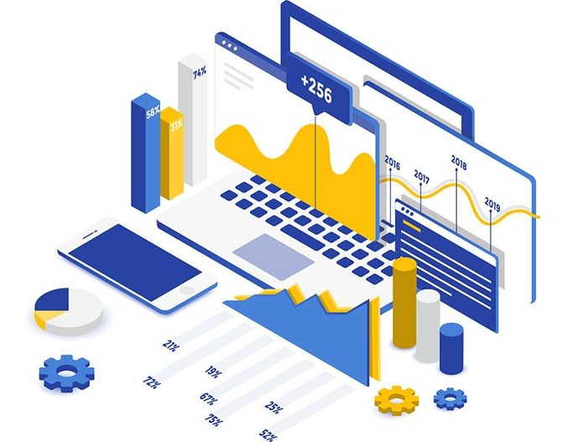
OBJETIVO DEL ESTUDIO
Otorgarle a la empresa Credit One una solución de mejora en el proceso de predicción que permita minimizar el riesgo de otorgación de préstamos a clientes susceptibles al incumplimiento de los pagos mediante un análisis de patrones en su historial crediticio por medio de un proceso de ciencia de datos.

Slide 4

MARCO DEL PROCESO DE CIENCIA DE DATOS
METODOLOGÍA BADIR

Slide 5
PREGUNTAS DE NEGOCIO
1
2
3
¿Cuál es la pregunta comercial planteada?
¿Cuál es la intención subyacente de la pregunta?
¿Qué consideraciones comerciales pueden afectar el análisis?
¿El cliente en estudio efectuará o no el pago del préstamo?
Se presenta un escenario complejo, en el que las instituciones encargadas de otorgar el préstamo de dinero (grandes sumas en algunos casos) están teniendo pérdidas a causa el incumplimiento de los pagos por los clientes. La empresa Credit One, como servicio de calificación crediticia, pierde credibilidad, lo cual podría hacer perder sus socios y, por consecuencia, el posible cierre de la compañía.
Cronograma, dada la urgencia de la solución se puede comprometer la robustez de la misma.
Variables que no se pueden usar para el estudio como el género o la raza; ya que directa o indirectamente pueden resultar discriminatorias.

Slide 6


PLAN DE ANÁLISIS
¿Cuál es el objetivo del análisis?
1
Mejorar la predicción realizada que determina si el cliente efectuará el pago o no de un préstamo.
¿Qué hipótesis hay que probar?
2
La edad es un atributo altamente determinante en el comportamiento del cliente respecto a realizar el pago o no del préstamo.
Entre mayor sea el monto de crédito otorgado, el cliente tiende a incumplir más con el préstamo.
Entre menor sea el grado de educación del cliente, mayor tiende a incumplir con el préstamo.
¿Qué datos se requieren o están disponibles para probar la hipótesis?
3
Se cuenta con un total de 6 meses de datos crediticios de 3000 clientes con datos personales de los mismos que incluyen: edad, género, educación, estado civil y monto del crédito otorgado, entre otros.
¿Qué metodología(s) se empleará(n)?
4
Se propone la metodología BADIR para la solución del problema. Se plantean una serie de hipótesis con las cuales se determine la influencia de los atributos en las predicciones para, finalmente, desarrollar un modelo de predicción donde calificación del cliente esté definida únicamente por variables determinantes; mejorando así el rendimiento y la confianza del servicio brindado por Credit One.

Slide 7
PLAN DEL PROYECTO
Plan semanal para la realización del proyecto
1
2
3
4-5
6
Semana
Semana
Semana
Semana
Semana
Presentación de la propuesta
Configuración del entorno de trabajo
Análisis de los datos
Desarrollo de los modelos
Presentación de resultados
Entendimiento del problema y del negocio. Presentación de la propuesta del marco de ciencia de datos.
Estudio y comprensión de las herramientas a utilizar para desarrollar el proyecto. Configuración del entorno de trabajo.
Comprensión de los datos disponibles para el estudio. Determinar la influencia de los atributos para llevar a cabo las predicciones deseadas.
Creación de al menos 4 modelos de predicción para determiner si un cliente llegará a efectuar el pago o no del préstamo. Selección del modelo más óptimo.
Presentación de un informe con los resultados finales del proyecto.

Slide 8
RECOPILACIÓN DE DATOS
Datos Proporcionados por la Empresa
Detalles por tomar en consideración respecto a los datos
Actualmente se cuenta con 6 meses de datos crediticios de 3000 clientes, incluyendo datos personales que pueden ser relevantes al estudio, tales como:
Edad
Género
Nivel de educación
Estado civil
Monto del crédito otorgado
Considerar recopilar el historial crediticio e información personal de más clientes de las empresas a las cuales se le brinda el servicio, fortalecería los resultados y la confianza en los modelos de predicción.
Se descartarán del estudio aquellas observaciones que tengan la información incompleta, con el fin de reducir el sesgo en los resultados.
Se determinará cuáles atributos son más determinantes para las predicciones; considerando descartar aquellos que tienen muy poca o nada de incidencia en los resultados.
No se considerará el atributo género como parte de este estudio, ya que tomar decisiones basándose en ello resultaría discriminatorio.

Slide 9
SOLUCIÓN PLANTEADA
Impacto
Aumento en la confianza respecto a las predicciones realizadas que determinan si un cliente efectuará o no el pago del préstamo.
Minimización del riesgo de otorgar préstamos a clientes susceptibles al incumplimiento del pago del mismo.
Mayor confianza en Credit One como servicio de calificación crediticia.
Creación de los modelos de predicción
Análisis de datos
Creación de al menos 4 modelos de predicción, considerando varios atributos del cliente basado en su historial crediticio, que determinen si este va a cumplir o no con el pago del préstamo.
Seleccionar el atributo que mejor rendimiento presente para las necesidades de Credit One.
Identificar atributos determinantes para el desarrollo del modelo de predicción.
Encontrar relaciones entre los atributos que sean influyentes en la predicción.
Descartar los atributos que no sean determinantes en el resultado de las predicciones.

Slide 10
VISUALIZACIONES DE LOS DATOS
Se cuenta con los datos de 3000 clientes para llevar a cabo el estudio.
El historial crediticio con el que se cuenta para desarrollar la solución es de 6 meses.
La población de la muestra es muy variada respecto a atributos como edad, estado civil, educación y el límite crediticio, entre otros aspectos.

Slide 11
Gracias

